Slide 1
4장. 정적 경로 설정
중부대학교 정보보호학과
이병천 교수

Slide 2
경로 설정
정적 경로 설정
관리자가 경로를 직접 지정
설정이 간단
토폴로지가 변경되면 관리자가 직접 변경해야 함
경로 설정을 유지하기 위한 라우팅 정보 교환이 불필요
소규모 네트워크, 경로가 고정된 네트워크에 주로 사용
동적 경로 설정
라우팅 프로토콜을 이용하여 자동으로 네트워크를 탐색하고 경로를 등록
동적인 네트워크 상황 변화에 자동으로 적응
중대규모 네트워크, 경로가 복잡하게 연결된 네트워크에 주로 사용

Slide 3
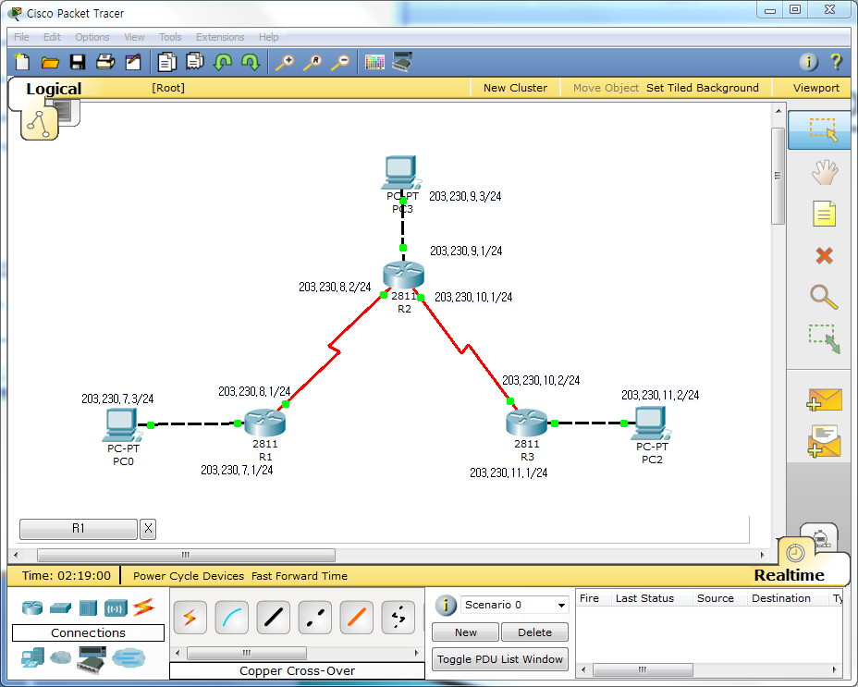
기본 네트워크 토폴로지
Router 2811에 WIC-2T 모듈 장착 필요

Slide 4
기본 설정
라우터 R1기본 설정
Router>enable
Router#configure terminal
Enter configuration commands, one per line. End with CNTL/Z.
Router(config)#hostname R1
R1(config)#interface Serial0/3/0
R1(config-if)#no shutdown
R1(config-if)#clock rate 1000000
R1(config-if)#ip address 203.230.8.1 255.255.255.0
R1(config-if)#exit
R1(config)#interface FastEthernet0/0
R1(config-if)#ip address 203.230.7.1 255.255.255.0
R1(config-if)#no shutdown
R1(config-if)#exit

Slide 5
기본 설정
Show ip route (라우팅테이블 확인)
R1#show ip route
Codes: C - connected, S - static, I - IGRP, R - RIP, M - mobile, B - BGP
D - EIGRP, EX - EIGRP external, O - OSPF, IA - OSPF inter area
N1 - OSPF NSSA external type 1, N2 - OSPF NSSA external type 2
E1 - OSPF external type 1, E2 - OSPF external type 2, E - EGP
i - IS-IS, L1 - IS-IS level-1, L2 - IS-IS level-2, ia - IS-IS inter area
* - candidate default, U - per-user static route, o - ODR
P - periodic downloaded static route
Gateway of last resort is not set
C 203.230.7.0/24 is directly connected, FastEthernet0/0
C 203.230.8.0/24 is directly connected, Serial0/3/0

Slide 6
정적 경로 설정
ip route network-address subnet-mask [ip-address|exit-interface]
network-address : 목적지 네트워크의 네트워크 주소
subnet-mask : 목적지 네트워크의 서브넷마스크
ip-address : 경로의 이웃 라우터의 인터페이스 ip 주소
exit-interface : 경로에 연결된 이 라우터의(자신의) 출력 인터페이스명
두가지 방식의 정적경로설정
1) 연결된 상대방 라우터의 ip 주소로 설정
2) 자신의 출력 인터페이스명으로 설정

Slide 7
정적경로설정-IP주소 이용
경로 설정
R1(config)#ip route 203.230.9.0 255.255.255.0 203.230.8.2
R1(config)#ip route 203.230.10.0 255.255.255.0 203.230.8.2
R1(config)#ip route 203.230.11.0 255.255.255.0 203.230.8.2
R2(config)#ip route 203.230.7.0 255.255.255.0 203.230.8.1
R2(config)#ip route 203.230.11.0 255.255.255.0 203.230.10.2
R3(config)#ip route 203.230.7.0 255.255.255.0 203.230.10.1
R3(config)#ip route 203.230.8.0 255.255.255.0 203.230.10.1
R3(config)#ip route 203.230.9.0 255.255.255.0 203.230.10.1

Slide 8
정적경로설정-IP주소 이용
Ping test
R1(config)#do ping 203.230.9.1
Type escape sequence to abort.
Sending 5, 100-byte ICMP Echos to 203.230.9.1, timeout is 2 seconds:
!!!!!
Success rate is 100 percent (5/5), round-trip min/avg/max = 2/3/5 ms
R1(config)#do ping 203.230.11.1
Type escape sequence to abort.
Sending 5, 100-byte ICMP Echos to 203.230.11.1, timeout is 2 seconds:
!!!!!
Success rate is 100 percent (5/5), round-trip min/avg/max = 6/8/10 ms
R1(config)#do ping 203.230.10.1
Type escape sequence to abort.
Sending 5, 100-byte ICMP Echos to 203.230.10.1, timeout is 2 seconds:
!!!!!
Success rate is 100 percent (5/5), round-trip min/avg/max = 1/4/6 ms

Slide 9
정적경로설정-IP주소 이용
경로 설정 이후의 라우팅 테이블
R1#show ip route
Codes: C - connected, S - static, I - IGRP, R - RIP, M - mobile, B - BGP
D - EIGRP, EX - EIGRP external, O - OSPF, IA - OSPF inter area
N1 - OSPF NSSA external type 1, N2 - OSPF NSSA external type 2
E1 - OSPF external type 1, E2 - OSPF external type 2, E - EGP
i - IS-IS, L1 - IS-IS level-1, L2 - IS-IS level-2, ia - IS-IS inter area
* - candidate default, U - per-user static route, o - ODR
P - periodic downloaded static route
Gateway of last resort is not set
C 203.230.7.0/24 is directly connected, FastEthernet0/0
C 203.230.8.0/24 is directly connected, Serial0/3/0
S 203.230.9.0/24 [1/0] via 203.230.8.2
S 203.230.10.0/24 [1/0] via 203.230.8.2
S 203.230.11.0/24 [1/0] via 203.230.8.2
목적지 네트워크로 전달하려면 203.230.8.2를
통해 전달하면 된다는 의미

Slide 10
경로 설정 이후의 라우팅 테이블
R1#show ip route
C 203.230.7.0/24 is directly connected, FastEthernet0/0
C 203.230.8.0/24 is directly connected, Serial0/3/0
S 203.230.9.0/24 [1/0] via 203.230.8.2
S 203.230.10.0/24 [1/0] via 203.230.8.2
S 203.230.11.0/24 [1/0] via 203.230.8.2
R2#show ip route
S 203.230.7.0/24 [1/0] via 203.230.8.1
C 203.230.8.0/24 is directly connected, Serial0/3/0
C 203.230.9.0/24 is directly connected, FastEthernet0/0
C 203.230.10.0/24 is directly connected, Serial0/3/1
S 203.230.11.0/24 [1/0] via 203.230.10.2
R3#show ip route
S 203.230.7.0/24 [1/0] via 203.230.10.1
S 203.230.8.0/24 [1/0] via 203.230.10.1
S 203.230.9.0/24 [1/0] via 203.230.10.1
C 203.230.10.0/24 is directly connected, Serial0/3/0
C 203.230.11.0/24 is directly connected, FastEthernet0/0

Slide 11
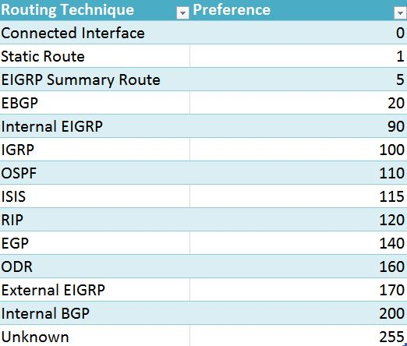
정적 경로 설정
AD (Administrative Distance, 관리거리): 표 4-1 참조.
AD 값이 작을수록 우선순위를 가짐
서브넷마스크의 길이가 더 구체적인 경우 우선순위를 가짐

Slide 12
정적경로설정-출력인터페이스 이용
자신의 출력인터페이스를 지정하는 정적경로설정
R1(config)#ip route 203.230.9.0 255.255.255.0 se0/3/0
R1(config)#ip route 203.230.10.0 255.255.255.0 se0/3/0
R1(config)#ip route 203.230.11.0 255.255.255.0 se0/3/0
R2(config)#ip route 203.230.7.0 255.255.255.0 se0/3/0
R2(config)#ip route 203.230.11.0 255.255.255.0 se0/3/1
R3(config)#ip route 203.230.7.0 255.255.255.0 se0/3/0
R3(config)#ip route 203.230.8.0 255.255.255.0 se0/3/0
R3(config)#ip route 203.230.9.0 255.255.255.0 se0/3/0

Slide 13
정적경로설정-출력인터페이스 이용
R1#show ip route
C 203.230.7.0/24 is directly connected, FastEthernet0/0
C 203.230.8.0/24 is directly connected, Serial0/3/0
S 203.230.9.0/24 is directly connected, Serial0/3/0
S 203.230.10.0/24 is directly connected, Serial0/3/0
S 203.230.11.0/24 is directly connected, Serial0/3/0
R2#show ip route
S 203.230.7.0/24 is directly connected, Serial0/3/0
C 203.230.8.0/24 is directly connected, Serial0/3/0
C 203.230.9.0/24 is directly connected, FastEthernet0/0
C 203.230.10.0/24 is directly connected, Serial0/3/1
S 203.230.11.0/24 is directly connected, Serial0/3/1
R3#show ip route
S 203.230.7.0/24 is directly connected, Serial0/3/0
S 203.230.8.0/24 is directly connected, Serial0/3/0
S 203.230.9.0/24 is directly connected, Serial0/3/0
C 203.230.10.0/24 is directly connected, Serial0/3/0
C 203.230.11.0/24 is directly connected, FastEthernet0/0

Slide 14
두가지 방식의 차이점
두가지 모두 패킷 전달 결과는 동일
상대방의 IP주소를 이용하여 경로 설정하는 경우 반복적 경로 참조(recursive route lookup) 발생
상대방 IP주소가 자신의 어떤 인터페이스에 연결되어 있는지 확인해야 함
자신의 출력인터페이스를 직접 지정하는 방법이 더 효율적임

Slide 15
스터브 네트워크(Stub Network)
외부 네트워크와의 통신경로가 유일무이한 경우의 로컬LAN을 스터브 네트워크라고 부름
R1 : 203.230.7.0/24
R3 : 203.230.11.0/24
이런 경우에는 디폴트 정적 경로 설정이 더 효율적임

Slide 16
디폴트 정적 경로 설정
패킷의 출입경로가 하나밖에 없는 스터브 네트워크의 경우 다음과 같이 설정
# ip route 0.0.0.0 0.0.0.0 [exit-interface|ip-address]
모든 외부 ip주소에 대해 이곳을 통해 연결하라…
라우팅 설정 단순화, 라우팅 테이블 간소화
R1(config)#ip route 0.0.0.0 0.0.0.0 203.230.8.2
R1#show ip route
C 203.230.7.0/24 is directly connected, FastEthernet0/0
C 203.230.8.0/24 is directly connected, Serial0/3/0
S* 0.0.0.0/0 [1/0] via 203.230.8.2
R3(config)#ip route 0.0.0.0 0.0.0.0 se0/3/0
R3#show ip route
C 203.230.10.0/24 is directly connected, Serial0/3/0
C 203.230.11.0/24 is directly connected, FastEthernet0/0
S* 0.0.0.0/0 is directly connected, Serial0/3/0

Slide 17
경로 요약
연속적인 네트워크 주소를 가지는 여러 개의 경로를 요약하여 라우팅 테이블을 간소화하는 방법
사례
203.230.7.0/24 11001011.11100110.00000111.00000000
203.230.8.0/24 11001011.11100110.00001000.00000000
203.230.9.0/24 11001011.11100110.00001001.00000000
203.230.10.0/24 11001011.11100110.00001010.00000000
203.230.11.0/24 11001011.11100110.00001011.00000000
요약된 주소 203.230.0/20
주의사항
요약할 네트워크 주소들은 연속적이어야 함
요약할 대상네트워크의 수가 2의 멱승이어야 함

Slide 18
디버깅
디버그 명령어
라우팅 프로토콜의 상세한 동작을 표시.
트러블슈팅에 사용
켜기: debug ip routing
끄기: no debug ip routing
ARP 테이블 보기
Show arp

Slide 19
시스코 탐색 프로토콜
CDP (Cisco Discovery Protocol)
이웃하고 있는 네트워크 장치에 대한 정보를 알려주는 시스코 전용 프로토콜
CDP는 60초를 주기로 자신의 정보를 이웃 장치에게 전송. 이웃 장치로부터 180초동안 정보를 받지 못하면 해당 장치를 목록에서 삭제
Show cdp neighbors (이웃 장치의 정보)
Show cdp entry * (더 상세한 정보)
Show cdp interface (주고 받는 정보를 확인)
No cdp run (cdp 끄기)

Slide 20
요약
IP 주소 설정
R1(config)#interface Serial0/3/0
R1(config-if)#no shutdown
R1(config-if)#clock rate 1000000
R1(config-if)#ip address 203.230.8.1 255.255.255.0
R1(config-if)#exit
정적경로설정
R1(config)#ip route 203.230.9.0 255.255.255.0 203.230.8.2
R1(config)#ip route 203.230.10.0 255.255.255.0 203.230.8.2
R1(config)#ip route 203.230.11.0 255.255.255.0 203.230.8.2
라우팅테이블 보기
R1#show ip route
C 203.230.7.0/24 is directly connected, FastEthernet0/0
C 203.230.8.0/24 is directly connected, Serial0/3/0
S 203.230.9.0/24 [1/0] via 203.230.8.2
S 203.230.10.0/24 [1/0] via 203.230.8.2
S 203.230.11.0/24 [1/0] via 203.230.8.2

Slide 21
요약
출력인터페이스를 이용하는 정적경로설정
R1(config)#ip route 203.230.9.0 255.255.255.0 se0/3/0
R1(config)#ip route 203.230.10.0 255.255.255.0 se0/3/0
R1(config)#ip route 203.230.11.0 255.255.255.0 se0/3/0
디폴트정적경로설정
R1(config)#ip route 0.0.0.0 0.0.0.0 203.230.8.2
결과 라우팅테이블 보기
R1#show ip route
C 203.230.7.0/24 is directly connected, FastEthernet0/0
C 203.230.8.0/24 is directly connected, Serial0/3/0
S* 0.0.0.0/0 [1/0] via 203.230.8.2

Slide 22
4장 실습과제
실습1. IP주소를 이용한 정적경로설정
실습2. 출력인터페이스를 이용한 정적경로설정
실습3. 디폴트정적경로설정
실습4. 경로요약
실습5. 위 실습1의 토폴로지를 다음의 주소로 바꿔서 설정하시오.
가용한 주소가 210.210.210.0/24의 254개밖에 없다고 가정하자. 서브넷팅을 이용하여 필요한만큼 주소영역을 나누고, 이 토폴로지의 주소를 설정하고, 통신이 되도록 라우팅 설정하시오.

Slide 23
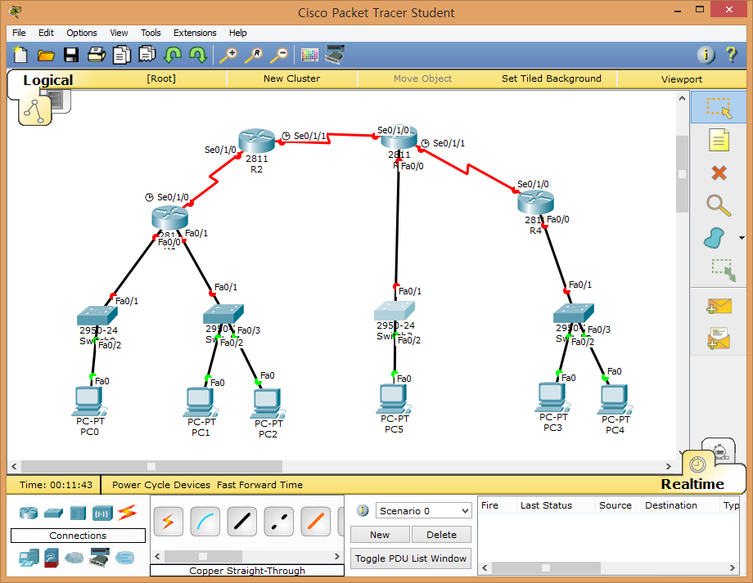
4장 실습과제
실습6. 다음의 토폴로지에서 통신이 가능하도록 정적경로설정을 이용하여 라우팅 설정하시오.
200.200.200.0/24의 주소를 서브넷팅하여 사용할 것

